Slide 1
Pierwsza polska elektrownia jądrowa
Najważniejsze informacje o projekcie i kontekst rynku energii jądrowej
III Kongres Energetyki Jądrowej
10 września 2025 r.

Slide 2
Status projektu – najważniejsze informacje

Slide 3












Harmonogram budowy pierwszej elektrowni jądrowej w Polsce
2024
2025
2026
2027
2028
2035
2036
2037
Rozpoczęcie badań geotechnicznych
Zakończenie realizacji umowy na projektowanie w ramach ESC i dalsze projektowanie w ramach umowy EDA
Kontynuacja prac przygotowawczych
Rozpoczęcie wstępnych robót budowlanych
Rozpoczęcie prac budowlanych – pierwszy beton jądrowy (FNC)
Zakończenie budowy, testy i odbiór Bloku 1
Rozpoczęcie eksploatacji komercyjnej Bloku 1
Rozpoczęcie eksploatacji komercyjnej Bloku 2
Złożenie wniosku
o pozwolenie
na prace przygotowawcze
Złożenie wniosku o Zezwolenie na budowę
Złożenie wniosku o Pozwolenie na budowę
2038
Rozpoczęcie negocjacji EPC
Rozpoczęcie eksploatacji komercyjnej Bloku 3
Realizacja umowy na projektowanie (ESC)
Zgoda na prace przygotowawcze
Decyzja KE w sprawie mechanizmu wsparcia
Wdrożenie mechanizmu wstępnych robót budowlanych
2027 - 2034
Złożenie wniosku o pozwolenie na
wstępne roboty budowlane
Realizacja infrastruktury towarzyszącej EJ1, dróg, linii kolejowych, MOLF, stacji PSE w celu wyprowadzenia mocy
3
Informacja publiczna
Notes:
Chcielibyśmy przedstawić harmonogram realizacji naszego projektu, aby pokazać bieżące postępy i to, co przed nami.
Projekty EPC – projektowanie, dostawy i budowa. W przypadku EPC klient zawiera umowę z jednym wykonawcą, który realizuje wszystkie etapy procesu budowlanego, od projektowania do zakończenia budowy. Oszczędza to czas, koszty i nakład pracy związany z zarządzaniem projektem oraz zapewnia ciągłość w całym procesie realizacji.

Slide 4

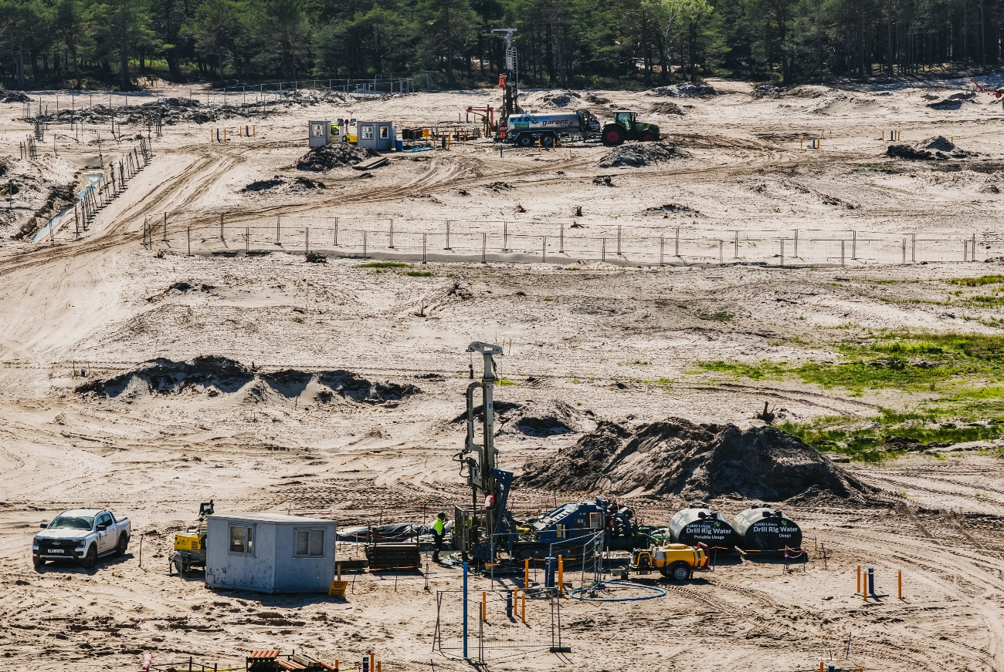
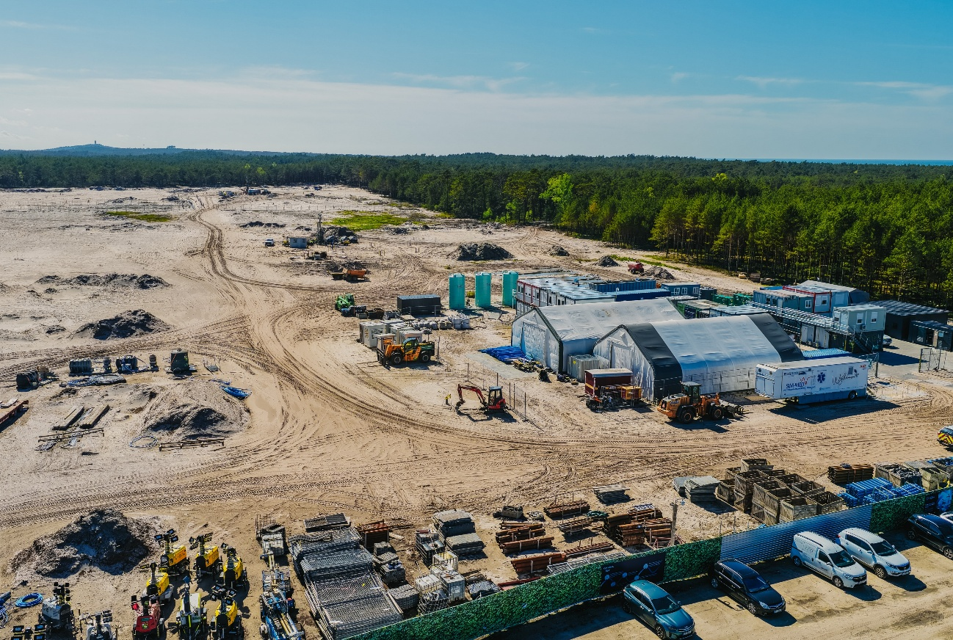
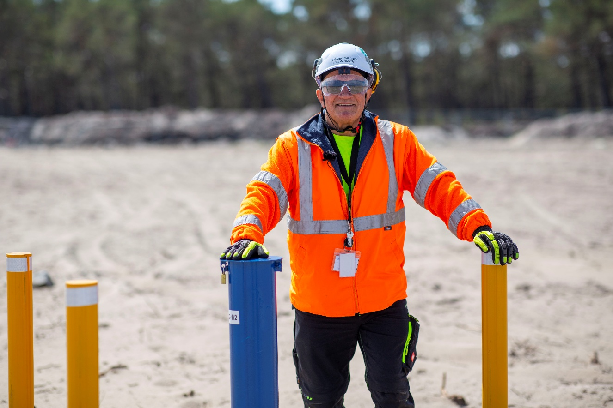
Stan prac w lokalizacji Lubiatowo-Kopalino
  Ukończone:
  W toku:
Ogrodzenie terenu i wycinka drzew na obszarze ok. 40 ha
Sprawdzanie terenu pod kątem niewybuchów (UXO)
Karczowanie pod nadzorem archeologicznym
Przygotowanie terenu do badań geologicznych
Bezpieczeństwo placu budowy – instalacja monitoringu, rozbudowa ogrodzenia
Badania geologiczne etapu I
Dostosowanie dróg lokalnych na potrzeby prac przygotowawczych etap I
Badania UXO
Przygotowanie do kolejnych faz badań geotechnicznych
Przygotowania do rozpoczęcia prace przygotowawcze etap I (tyczenie, wycinka, zaplecze prac, ogrodzenie, wyrównanie terenu)
Łączna długość wykonanych odwiertów wyniosła ponad 22 km
Odwierty wykonano w ponad 400 punktach badawczych o głębokości od 20 do 210 m.
4

Slide 5



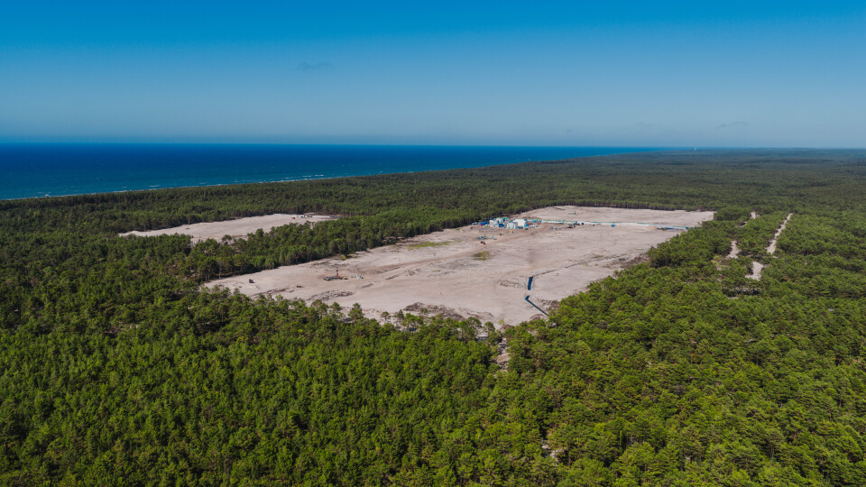


PEJ z pozwoleniem na prace przygotowawcze
Wojewoda Pomorski wydał 29 sierpnia pozwolenie na prace przygotowawcze.
Uzyskanie pozwolenia na rozpoczęcie prac przygotowawczych to kolejny kamień milowy w harmonogramie naszego projektu.
Zakres i działania Prac Przygotowawczych
Pozwolenie na prace przygotowawcze dotyczy pierwszego etapu działań, który rozpocznie się jesienią 2025 roku na obszarze 330 ha i obejmuje:
geodezyjne wytyczenie terenu pod realizacje,
ogrodzenie obszaru, usunięcie drzew, krzewów i karpin,
zebranie warstwy wierzchniej ziemi (ściółki i tzw. humusu),
wyrównanie terenu.
Prace wycinkowe zgodnie z planem zakończą się do wiosny 2026 roku.
Równolegle kontynuowane będzie sprawdzanie terenu pod kątem ewentualnych stanowisk archeologicznych oraz niewybuchów (UXO).

Slide 6
Projekt EJ – local content

Slide 7





Działania podejmowane przez PEJ w obszarze polonizacji projektu
1.
2.
Aktywności dotyczące rozwoju polskiego łańcucha dostaw realizowane przez PEJ w obszarze tzw. Zakresu Inwestora
Monitoring działań Konsorcjum Westinghouse- Bechtel w aspekcie rozwoju polskiego łańcucha dostaw
3.
4.
Raport „Ile Polski w Atomie?” - analiza stanu wyjściowego we współpracy z Polskim Instytutem Ekonomicznym i BGK, w tym start inicjatywy Spółki Polska Platforma Jądrowa*
Działania wspierające rozwój local content Zespół ds. współpracy instytucjonalnej
* platforma wymiany informacji, wsparcia, jako źródło wiedzy dla polskich przedsiębiorstw zainteresowanych udziałem w realizacji Projektu EJ1 (więcej informacji na slajdzie nr 11)

Slide 8


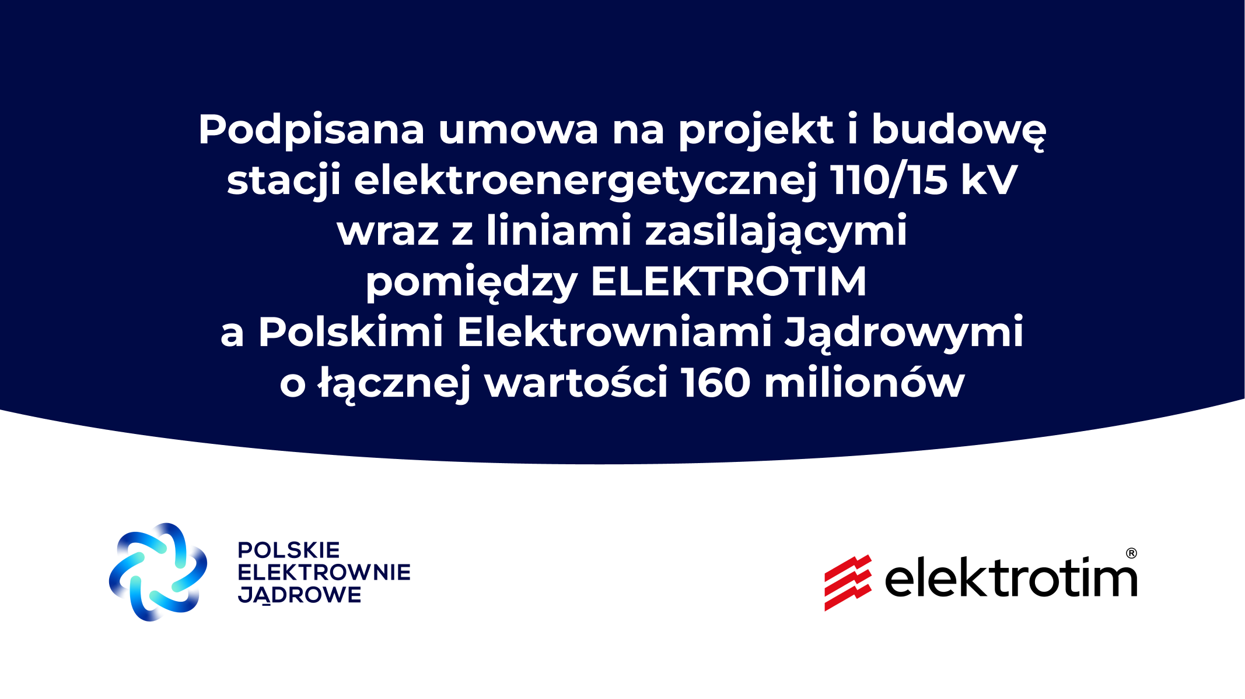
Aktywności prowadzone przez PEJ w ramach zakresu właściciela inwestycji – umowy zawarte z polskimi podmiotami od 2020 r.
Wybrane zamówienia w zakresie Inwestora w projekcie
Łącznie PEJ zawarło umowy z około 380 polskimi podmiotami od 2020 r.
1.
Zaprojektowanie i budowa dróg w obrębie i w okolicach inwestycji na potrzeby budowy
Umowy na budowę, przebudowę i remonty oraz roboty utrzymaniowe dróg lokalnych w celu dojazdu do przyszłego placu budowy
Projektowanie i budowa stacji elektroenergetycznych wraz z liniami zasilającymi
Umowy z zakresu doradztwa technicznego dotyczące m.in. wytworzenia dokumentacji do uzyskania ponownej oceny środowiskowej
Budowa ogrodzenia inwestycyjnego oraz organizacja zaplecza dla prac przygotowawczych
Budowa sieci wodno-kanalizacyjnej, oczyszczalni ścieków i stacji uzdatniania wody
2.
Łączna wartość zawartych umów przez PEJ z polskimi podmiotami to blisko 1 miliarda złotych.
3.
4.
5.
6.

Slide 9







PEJ wraz z Westinghouse przeprowadziły szczegółową analizę krajowego rynku – wyselekcjonowano 43 europejskie firmy, spośród których po prekwalifikacji w ramach wspólnych działań wyłoniono
6 polskich podmiotów do udziału w dedykowanym projekcie.
Wspólnym strategicznym celem współpracy z WEC jest zapewnienie udziału polskich firm w EJ1, ale również w innych potencjalnych projektach AP1000 w Europie w najbardziej wymagającym obszarze elektrowni jądrowej
NQA-1 etap 1 - zakończony
Spośród wyżej wymienionych firm cztery z nich ukończyły pierwszą fazę projektu dostosowania swoich procedur do wymagań zapewnienia jakości w przemyśle jądrowym dla standardu NQA-1.
Celem prowadzonych działań jest umożliwienie ubiegania się o wykonanie prefabrykowanych modułów i komponentów strukturalnych wyspy jądrowej oraz włączenie tych podmiotów do globalnej bazy kwalifikowanych dostawców Westinghouse.
Ponadto Westinghouse zarejestrował w wewnętrznej bazie potencjalnych dostawców blisko 500 polskich podmiotów.
9

Slide 10


Po podpisaniu umowy na projektowanie (ESC), Bechtel rozpoczął działania związane z przeglądem polskiego rynku, identyfikacją potencjalnych podwykonawców i ich wstępną kwalifikacją.
W ramach tych działań:
zarejestrował w wewnętrznej bazie potencjalnych dostawców
~1300 podmiotów, w tym blisko 900 polskich,
zakwalifikował ponad 130 podmiotów, w tym prawie 100 polskich firm, które znalazły się na liście potencjalnych podwykonawców i dostawców,
zawarł 21 umów podwykonawczych, w tym 19 z polskimi firmami na potrzeby realizacji ESC,
finalizuje przetarg na wybór dostawcy turbozespołu parowego (STG), gdzie dostawcy przedstawili plany potencjalnego wykorzystania lokalnego łańcucha dostaw,
prowadzi obecnie postępowanie na kolejne etapy prac geotechnicznych, przygotowanie terenu pod budowę oraz na projektowanie i budowę tymczasowego zakwaterowania dla 1000 osób.
Większe szanse polskich przedsiębiorstw na udział w łańcuchu dostaw Bechtel z uwagi na odpowiedzialność za wyspę turbinową i instalacje pomocnicze
Prace związane z zakresem wyspy turbinowej i pozostałej części technologicznej elektrowni (balance of plant) wykonywane będą w standardzie ISO9001 i norm EN/PN
10

Slide 11


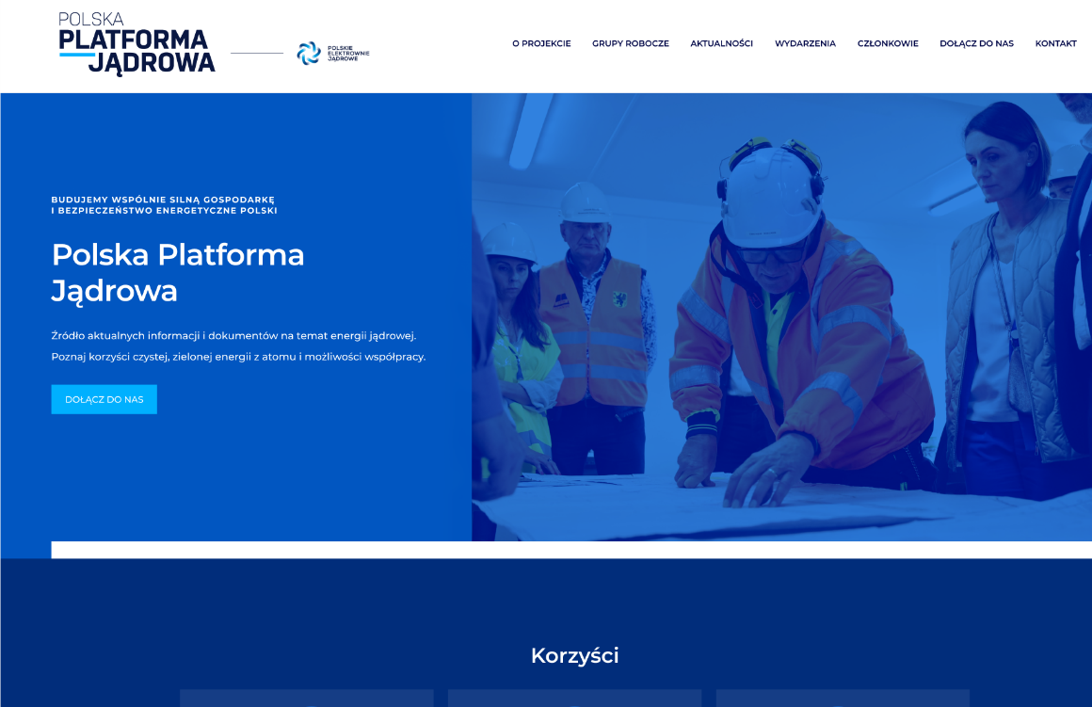
Polska Platforma Jądrowa oraz pozostałe działania PEJ dot. rozwoju polskiego łańcucha dostaw
Polska Platforma Jądrowa – status rozwoju
Planowane działania PEJ
przedstawienie podziału inwestycji na zakresy, które będą realizowane przez strony zaangażowane w Projekt
informacje o planowanych i prowadzonych postępowaniach zakupowych PEJ, Westinghouse i Bechtel
uruchomienie systemu komunikacji z podmiotami zainteresowanymi udziałem w realizacji projektu EJ1, umożliwiającego zadawanie pytań; odpowiedzi zostaną zebrane i opublikowane w formie ogólnodostępnego FAQ
opracowanie systemu wymiany wiedzy dotyczącej sektora jądrowego i ram regulacyjnych
opracowanie przewodnika o dostępnych programach finansowania przedsiębiorstw (oraz wspierania ich rozwoju) zainteresowanych udziałem w łańcuchach dostaw energetyki jądrowej
poprzez cykl webinariów/broszurę informacyjną budowanie świadomości związanej z kulturą bezpieczeństwa jądrowego, nie tylko jako elementu niezbędnego dla zaangażowania w realizację projektów jądrowych, ale również pozwalającego na osiągnięcie wyższego poziomu kultury organizacyjnej – jedna z kompetencji pakietu „fit for nuclear”
W maju 2025 uruchomiona została strona internetowa www.polskaplatformajadrowa.pl, na której wszyscy zainteresowani partycypacją w projekcie budowy pierwszej elektrowni jądrowej mogą zapisać się na newsletter PPJ oraz dołączyć do wybranych grup tematycznych: prace przygotowawcze, infrastruktura towarzysząca, łańcuchy dostaw i otoczenie regulacyjne
11

Slide 12

Grupa robocza PPJ - Webinar
Pierwsze spotkanie grupy roboczej „Infrastruktura towarzysząca” w ramach Polskiej Platformy Jądrowej
już we wtorek, 16 września, o godzinie 12.00
( formuła on-line)
Tematy:
1.
zaplanowane roboty budowlane,
dostawy na teren inwestycji,
wyprowadzenie mocy z przyszłej elektrowni jądrowej.
2.
3.
Webinar skierowany jest do firm chcących zaangażować się w rozwój energetyki jądrowej w Polsce. Warunkiem wzięcia udziału
w spotkaniu jest rejestracja do Newslettera Polskiej Platformy Jądrowej i dołączenie do grupy roboczej Infrastruktura towarzysząca.

Slide 13





Przewodnik PEJ po dostępnych programach finansowania przedsiębiorstw oraz wspierania ich rozwoju
Przewodnik będzie wspierać polskie firmy zainteresowane udziałem w łańcuchu dostaw energetyki jądrowej.
Bedzie zawierać zestawienie wybranych instrumentów finansowych i organizacyjnych
(dotacje, gwarancje, ulgi), ułatwiających przedsiębiorcom zaangażowanie w sektor.
Celem przewodnika będzie zwiększenie efektywności i ułatwienie dostępu do oferowanych form wsparcia.
13

Slide 14
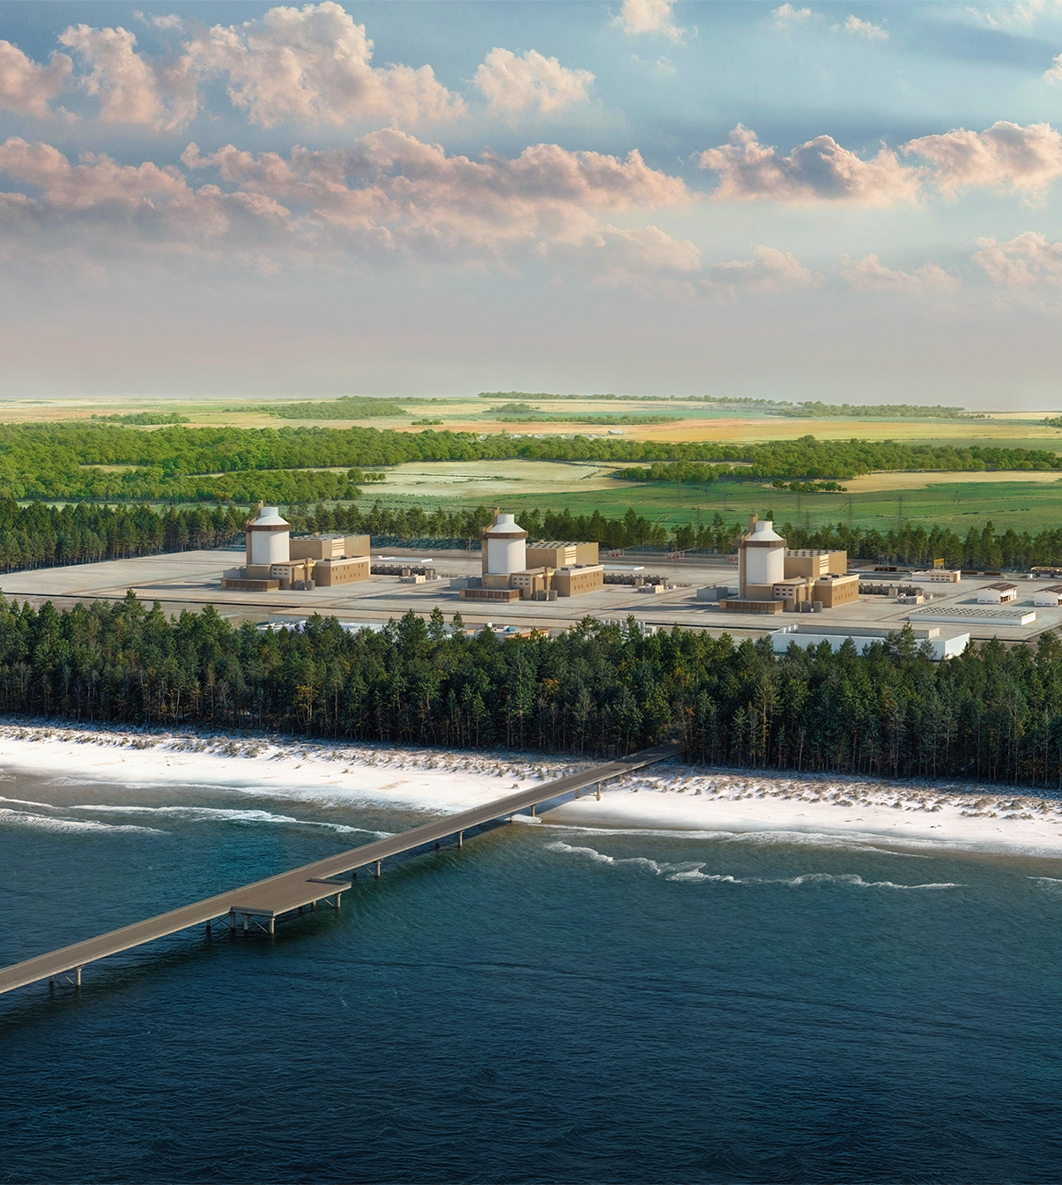
Dziękujemy za uwagę!

